Slide 1
Erken Çocukluk Döneminde Öğrenme Ortamları ve Proje Yaklaşımı Uygulamaları: Reggio Emilia ve Işıkkent Örneği
05 Mayıs 2015
Ankara Üniversitesi Eğitim Bilimleri Fakültesi

Slide 2
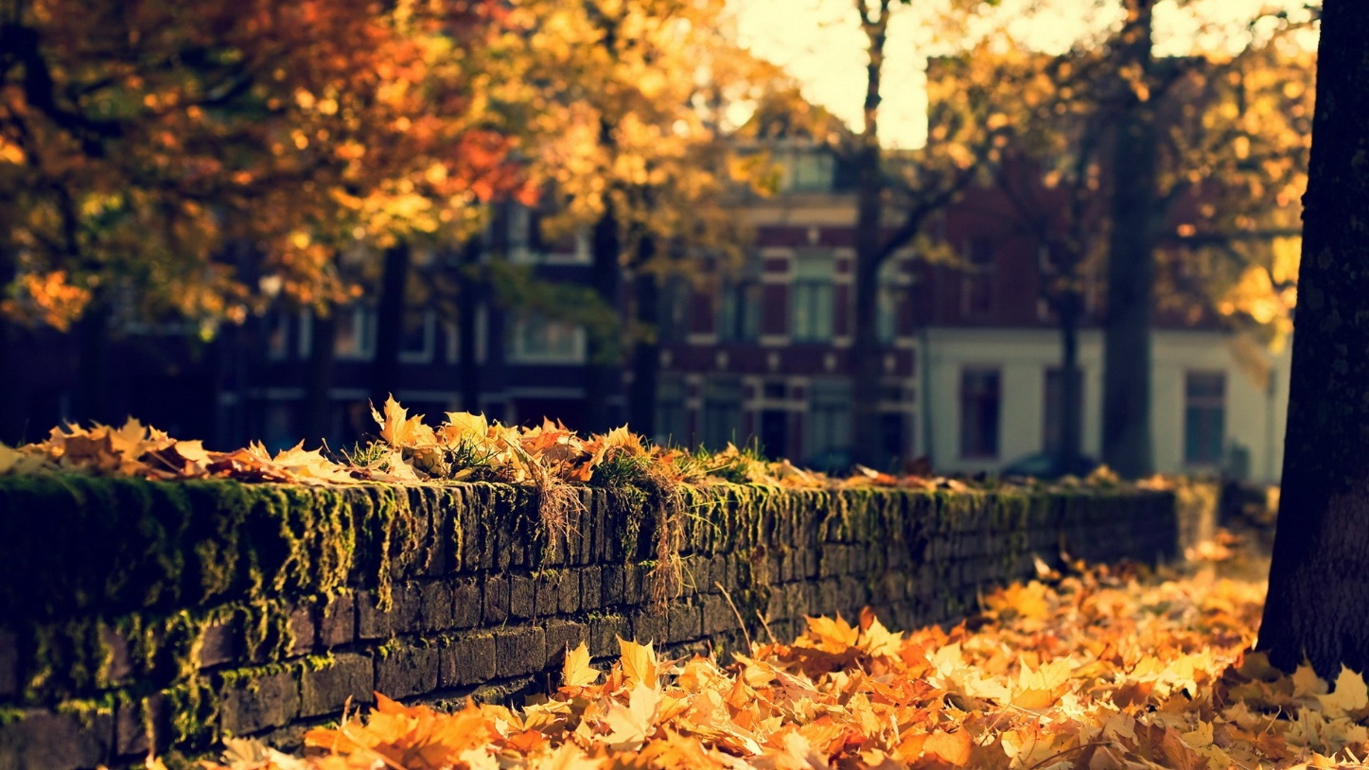
Duvarın olduğu yere gidildi. Çocuklar duvarın üzerinde yürüdüler ve bir karşılaşma gerçekleşti.
Öğretmenler bu karşılaşmayı, çocukların tepkilerini kaydettiler (Fotoğraf, gözlem notları, video vb.).
’’Yapraklar kışın düşüyorlar ve soğuk olduğunda duvarları kaplayıp onun üşümesini önlüyorlar’’ (Alessandro).

Slide 3
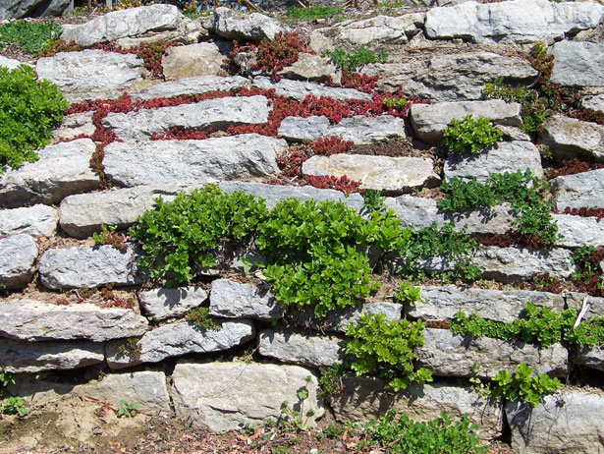
Çocuklar duvarın yüzeyine çok odaklandılar.
Bitkilerin duvarla ilişkisi çocukların ilgisini çekti. Çok ilginç ve değişik gözlemler yaptılar. Duvarın içinden çıkan bitkilere, üzerine konan uğurböceklerine dikkat ettiler.
‘’Burada bir boşluk var. Buraya
kendi bitkilerimizi ekelim’’
Bitkilere küçük kalp, kelebek
yaprak vb. isimler verdiler.

Slide 4
Bitkilerin nasıl büyüdüğünü, duvardan nasıl çıktığını ve izlediği yolları incelediler.
‘’ Kendi bitkilerimizi dikelim hayvanlar daha iyi saklanabilsinler ’’
Küçük çakıl taşlarıyla duvarın üzerine bahçe oluşturdular (Uğurböceği yolu)
Duvara empati ile yaklaştılar. Duvarın içindeki yaşamı değerlendirdiler dikkate aldılar.
Okul içinde de atölye öğretmenleriyle daha detaylı bir keşif sürecine girdiler.

Slide 5
Bitkilerin yaşamını dikkate alarak hipotezler ürettiler.
Duvar içlerinde büyüyen bitkiler ve onların köklerini merak ettiler.
Suyun duvarın içinde gezdiği hipotezlerinin doğru olduğunu fark ettiler.
Bu su, bitkilerin büyümesini sağlıyordu. Bunu bir simülasyonla keşfettiler. Saksılara ve taş parçalarının arasına farklı bitkiler ektiler.
Bitkilerin resimlerini çizdiler.
Taşların üzerine su ile çizimler yaptılar. Çünkü duvarla karşılaşmalarında da biriken sularla parmaklarını kullanıp resim yapmışlardı.

Slide 6
“Suyla resim yapmak çok zevkli. Çünkü taşla birleşince su farklı şekiller alıyor.”
Aile katılımı olarak bir grup anne projeye katılmak istediler. Şehirdeki tarihi kalıntıları inceleyerek bu yapıların duvarla ilişkisini keşfetmeye çalıştılar.
Süreçteki fotoğrafları ve çocukların ifadelerinin yer aldığı görselleri küçük bir kitapçığa dönüştürdüler.

Slide 7
Öğretmenler tüm bu süreci çok dikkatli ve detaylı gözlemlediler ve kaydettiler. Fotoğrafları sonradan çocuklarla paylaştılar ve şu soruları sordular:
‘’Neleri keşfettiniz?, Tüm bu keşfettiklerinizden en ilginç olanı neydi?’’

Slide 8
Projeler devam ederken önemli olan şey notlar almak, fotoğraflar çekmek ve süreci etkin bir biçimde kaydedebilmek.
Çocukların hayat boyu araştıran olmalarını istiyorsak soru sormalarını tetiklemeye çalışmalıyız. Bunun için öncesinde bizlerin ne zaman ve nasıl sorular soracağımızı bilmemiz gerekiyor.

Slide 9
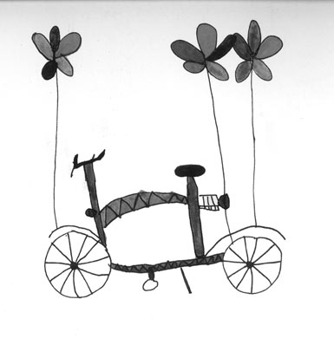
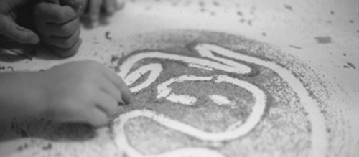
Çizim=Yaşamsal enerji ve zevk çocuk için
Anaokullarında en çok kullanılan dil grafik çizim.
Grafik dili pek çok dilin üzerindedir.
Tüm çocuklar bu dili doğal bir şekilde kullanırlar. Çocuklar çizmeyi çok severler.
Kelimeler, materyaller ve zihinsel imgeler grafik dilini besliyor.

Slide 10
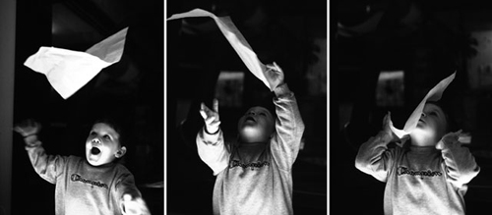
Materyallerle Karşılaşma Anı (Küçük Yaş)

